Slide 1
משרד הרישוי
תרגיל חזרה – מונחה עצמים בסיסי

Slide 2
שלב א: תיאור המקרה
משרד הרישוי שומר נתונים על כל הרכבים שמורשים לסוע בכבישי ישראל.
לכל רכב יש מספר מזהה, שם יצרן, מודל, שנת ייצור, שם הבעלים.
תרגיל: יש לבנות את המחלקה עם כל התכונות, פעולה בונה, בונה מעתיקה, פעולות מאחזרות וקובעות.

Slide 3
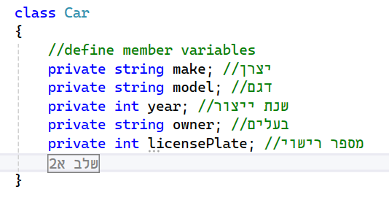
הגדרת המחלקה ותכונותיה

Slide 4
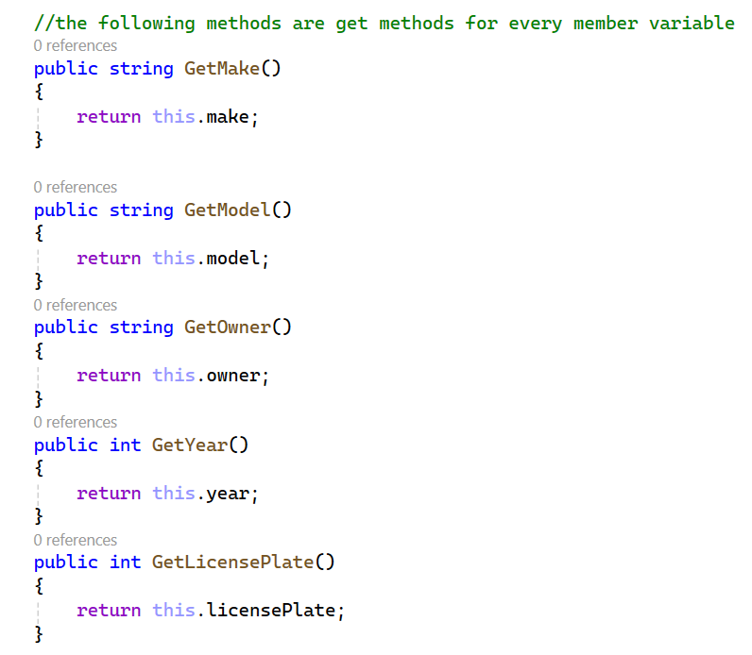
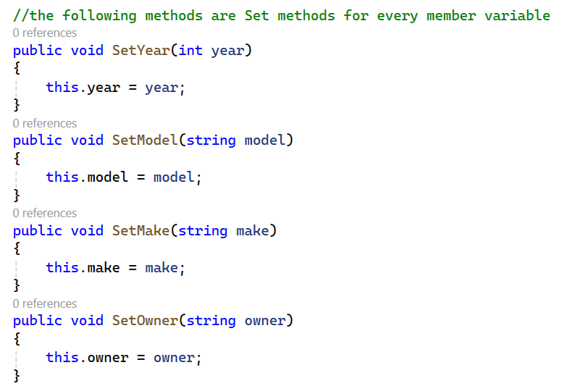
הגדרת פעולות מאחזרות וקובעות

Slide 5
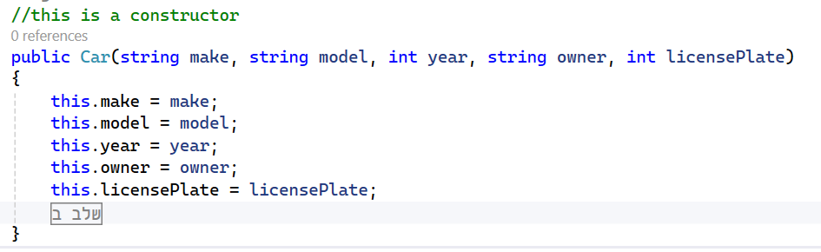
הגדרת פעולה בונה (Constructor)

Slide 6
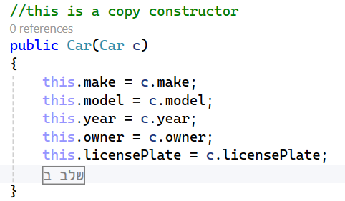
הגדרת פעולה בונה מעתיקה (Copy Constructor)

Slide 7
שלב א2: תיאור המקרה
משרד הרישוי מבקש שמספר הלוחית רישוי של כל רכב יינתן באופן אוטומטי ברגע שרכב מגיע לארץ ונבנה לו אובייקט במערכת!

Slide 8
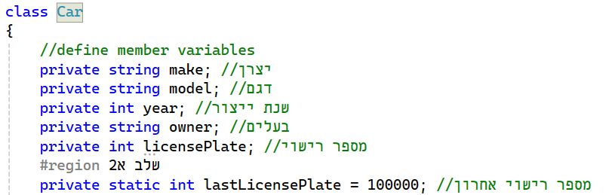
נגדיר משתנה סטטי ונאתחל אותו ל 100000

Slide 9
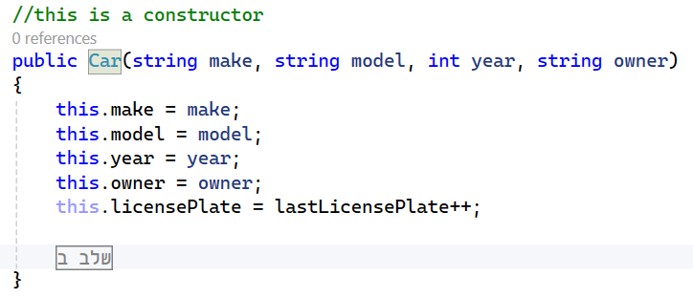
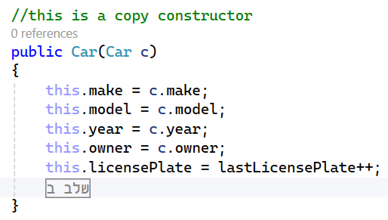
נעדכן את הפעולות הבונות!

Slide 10
שלב ב: תיאור המקרה
החליטו להוסיף את רשימת האירועים ההיסטוריים של כל רכב למחלקת רכב.
סוגי אירועים אפשריים: מכירה, קנייה, תאונה.
לכל אירוע יש את הסוג שלו, יום, חודש ושנה של תאריך האירוע, ותיאור האירוע.
- יש להוסיף מחלקה לתיאור אירוע בודד - יש להוסיף תכונה של מערך למחלקת רכב (אובייקט רכב יזכור עד 100 אירועים) - יש לעדכן את הפעולות הבונות - יש להוסיף פעולה שמקבלת מערך של מכוניות ומחזירה את האירוע הישן ביותר לכל המכוניות

Slide 11
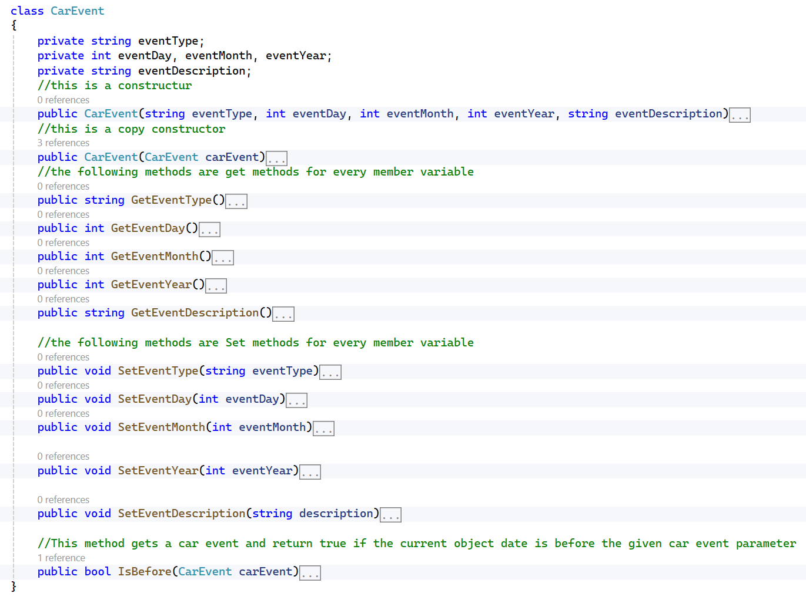
נכתוב מחלקה המתארת אירוע בודד

Slide 12
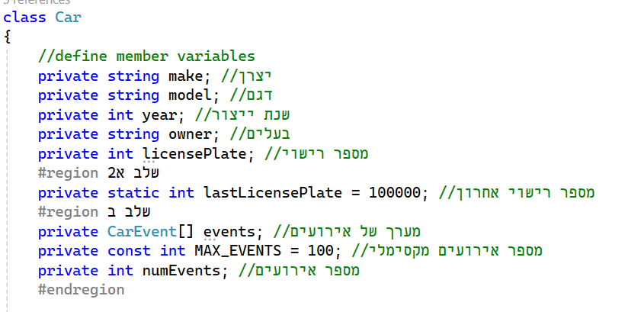
נוסיף למחלקת רכב מערך שישמור את אוסף האירועים ומשתנה שישמור את מספר האירועים במערך!

Slide 13
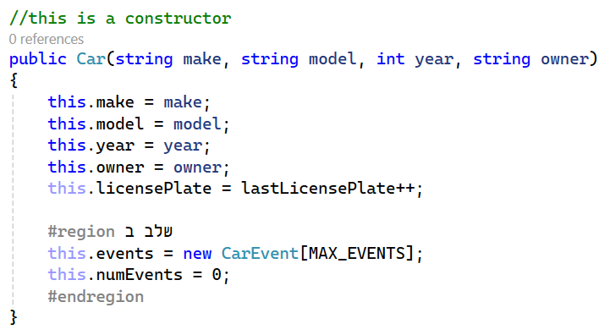
נעדכן את הפעולות הבונות

Slide 14
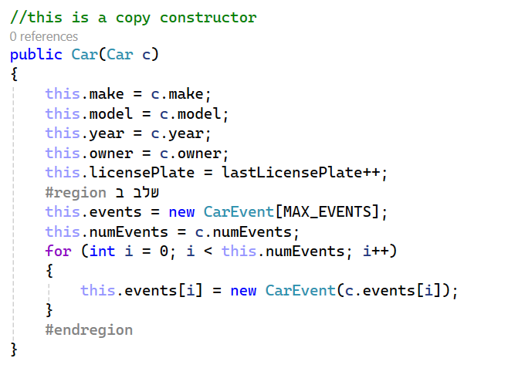
נעדכן את הפעולות הבונות (שים לב להעתקת האירועים!)

Slide 15
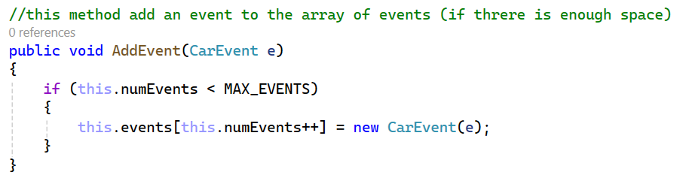
נוסיף פעולה להוספת אירוע לרכב (למה מעתיקים את האירוע שהתקבל?)

Slide 16
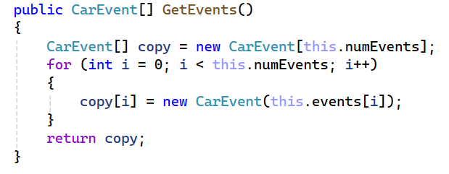
נוסיף פעולה מאחזרת למערך האירועים (מדוע היא בנויה כך?)

Slide 17
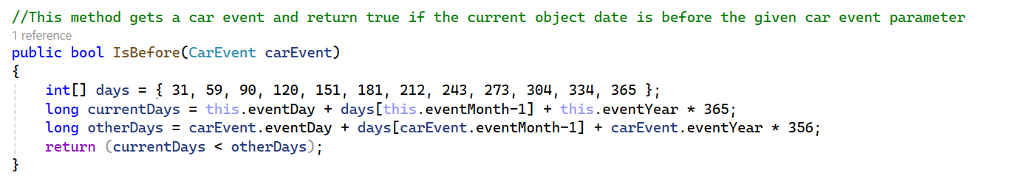
לשם הוספת הפעולה שמקבלת מערך של מכוניות ומחזירה את האירוע הישן ביותר נוסיף פעולה למחלקה CarEvent

Slide 18
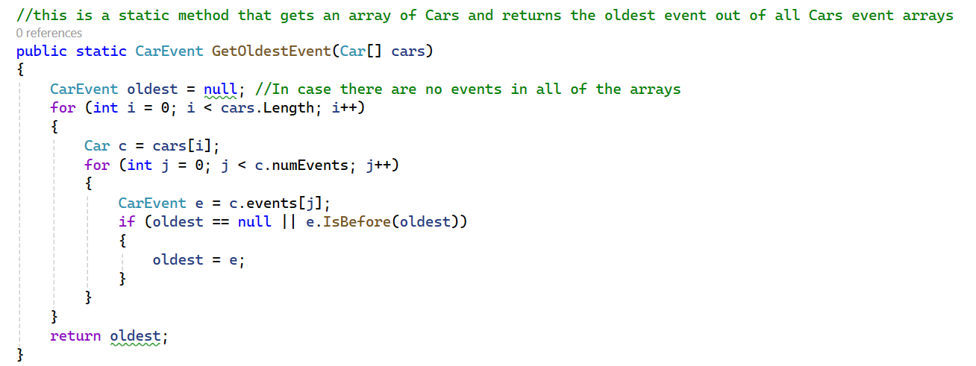
ועכשיו נוסיף את הפעולה עצמה (מדוע היא סטטית? מדוע מקומה במחלקה הזו? האם היה אפשר להעביר אותה מכאן למחלקה הראשית?)

Slide 19
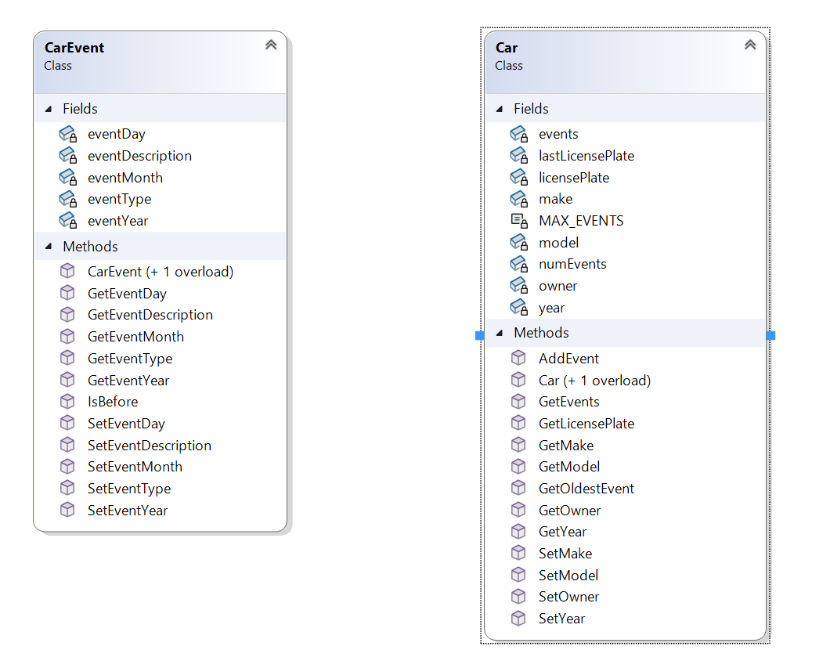
תרשים UML ולינק לקוד של התרגיל:
GitHub - oferzad/CarsOOPRehersal

